Slide 1
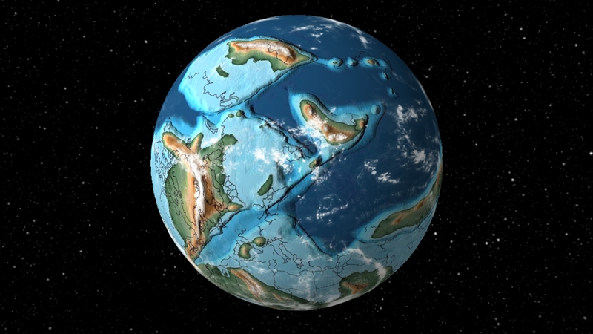
Concept design
Review

Slide 2
History
Date | update | author
2020.03.22 | 문서작성 | 이경호
2020.03.24 | 캐릭터 컨셉 수정 | 고명인

Slide 3
목차(contents)
키워드(Keyword)
시놉시스(Synopsis)
캐릭터(Character concept)
화면(display)
액션(Action concept)

Slide 4
Keyword
위기탈출
지구의
멸망
절대자
쓰레기를 재활용해서 에너지를 생산
가디언
요정
(다양한 액션)
환경파괴
사건
사고
다양한
지역
로우
폴리곤
노아의 방주
자연
파괴
에너지
문제
해결

Slide 5
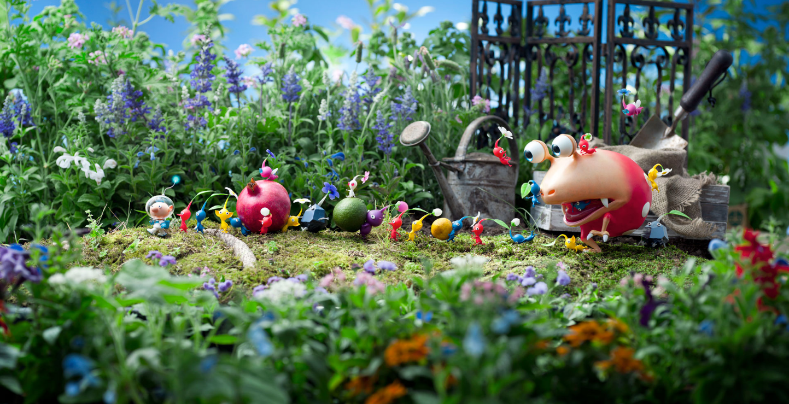
장르컨셉
액션 어드밴처
플레이어 캐릭터의 능력
문제해결
사건(미션)
서바이벌
위기탈출
시점 : 3인칭 TPS 형식

Slide 6
Chronicle (연대기)
창조주는 새로운 행성을 준비한다.
은하계의 창조주 가 옆은하계로 잠시 자리를 비우게 됨
지구는 생명활동이 가장 활발하며 은하계에 가장 많은 센트럴에너지를 가지고 있어 중요한 행성임
가디언페어리를 파견해서 원인을 파악
1
2
3
4
5
G
S
지구에 인위적인 여러 사건으로 인해 환경이 변화되고 센트럴에너지가 급격히 소모되는 상태가 계속 지속됨
은하계는 7개의 행성이 균형이 맞춰 돌아가게 되어있다.
코드 노아 발동
지구에서 필요한 표본을 수집해서 다른 행성으로 이동
가디언페어리는 시공간을 초월해 중요한 표본이 사라진 사건으로 이동해 해결하여 센트럴 에너지를 획득한다.
지구를 구할 수 있는 방법은 모든것을 되돌리는것
우리은하의 창조주가 다른은하로 잠시 자리를 비웠을 때 (공백기) 지구의 센트럴 에너지가 급격히 소모되어 은하계 불균형이 이루어 지고 돌이킬수 없는 상태에 이른다.
지구 곳곳에 계속해서 재난과 사건은 발생하게 되고 위기 상황을 극복하면서 지구의 센트럴 에너지 복구하면서 점차 안정화를 찾게 되는데 가디언은 지구를 버릴 수 없어 복구하려한다.
게임스토리는 코드_노아를 수행하여 새로운 지구로 옮길 표본을 구하러 온 가디언페어리 모험을 액션 어드벤처로 진행한다.

Slide 7
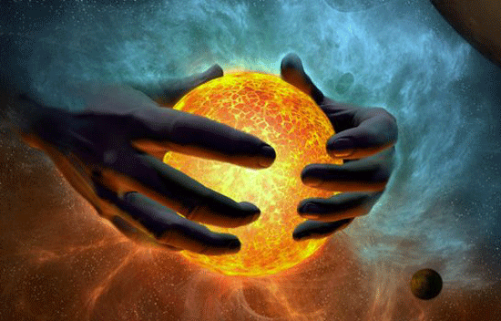
세계관
은하계를 설계한 창조주가 잠시 다른 은하계에 간 사이 지구라는 작은 행성이 방치되게 되었다. 그 사이 여러 사건 사고들이 생기면서 지구는 점점 황폐 해져가고 그 행성이 가지고 있는 센트럴에너지가 약해지게 된다.
그 영향으로 은하계를 이루고 있는 균형이 무너지게 된다. 각 행성은 일정량의 센트럴에너지를 가지고 거리를 유지해 체인처럼 균형을 유지하고 있다.
다시 돌아온 창조주는 은하계의 균형에 금이 가고 지구 행성에 경고표시가 뜨는 것을 보고 가디언을 보내 센트럴 에너지를 복구하여 은하계의 균형을 맞추라는 지시를 한다.

Slide 8
세계관
플레이어는 은하계의 창조주가 보낸 가디언의 역할로 지구 곳곳에 벌어지는 지구를 위험하게 만든 사건들을 바로 바로 잡으며 *센트럴에너지*를 복구 하게 된다. 가디언은 창조주의 기술을 사용할 수 있지만 한계가 있고 에너지를 이용해 물건을 만들거나 수리할 수 있는데 주변 사물중 인공적인 것(쓰레기,사물)들을 흡수해서 에너지원으로 만든다.
에너지를 충전하고 에너지크기에 비례하는 다양한 기술을 이용해 위기상황을 해결해 지구의 에너지를 회복하지만 이미 지구는 회복불가의 상태가 되었다. 시간을 넘나들며 위기상황 극복해 보지만 지구는 회생불가의 상태임을 보고 한다. 그사이 은하계의 균형이 깨지지 않게 지구를 대신할 수 있는 행성을 준비하고 있고 빠르게 복구하기 위해서는 현재 지구 있는 엘리멘탈들과 생명체의 표본들이 필요해 코드_노아를 명령한다.

Slide 9
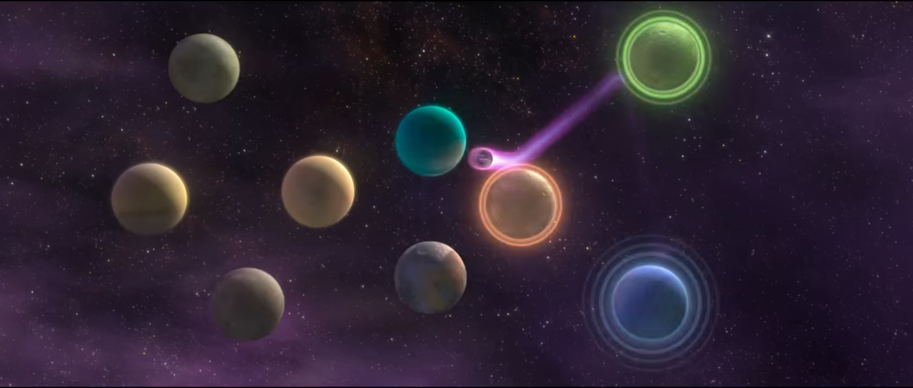
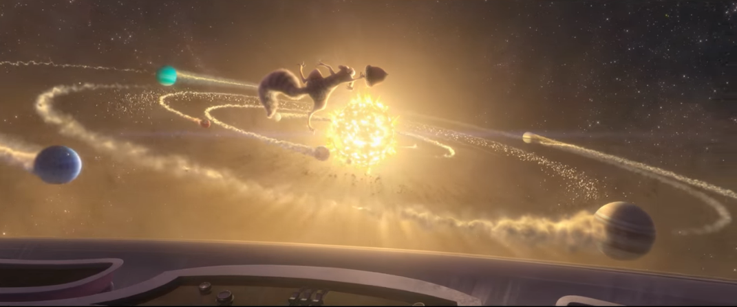
세계관 참고 이미지
센트럴 에너지
은하계의 균형을 맞추는 에너지
지구는 다른 행성에 비해 생명활동이 활발해서 많은 센트럴에너지를 보유하고 있어 안정적 은하계를 유지하는데 중요한 역할을 하고 있었음.
현재

Slide 10
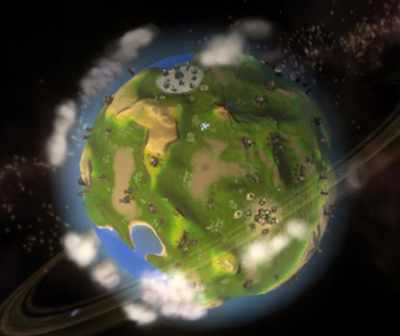
시놉시스 (배경설정)
2045년 가까운 미래
지구의 여러 사건들로 인해 센트럴에너지가 약화되었다. 그 사건을 해결하러 이동한다.
각 지역별로 사건이 발생 (게임내 플레이할 레벨)
사건들을 해결하고 센트럴 에너지를 획득한다.
사건들은 시간을 초월한다.

Slide 11
플레이컨셉
플레이어는 게임이 시작되면 위기상황에 대해 인지한다. 유닛(이동하는 오브젝트)을 외부 환경적인 요소와 능력을 이용해 흐름을 제어 할수 있고 목적지 까지 많은 수의 유닛을 획득하는 것이 목표가 된다. 모드는 크게 2가지로 유닛을 목표지점까지 가이드하는 방식과 재난상황을 흐름제어를 통해서 피해를 최소화 시키는 모드가 나올 수 있다.
예를 들면 유닛을 가이드 하는 방식은 N(100)개의 개체수를 가진 유닛그룹이 게임시작과 함께 지정된 이동경로를 기준으로 일정한 속도로 이동하고 있으면 미리 세팅되어있는 상황을 파악해 유닛들이 최대한 많이 목적지에 도달하게 플레이어는 액션을 취해야 한다.
다른 모드로 재난상황을 제어하는 방식은 산사태 바위, 눈사태, 홍수,용암등 유체나 이동가능한 흐름유닛이 목표지점에 최소한으로 도착하게 플레이어가 개입해서 점점 줄여나가는 방식이다.

Slide 12



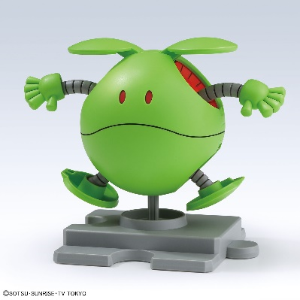
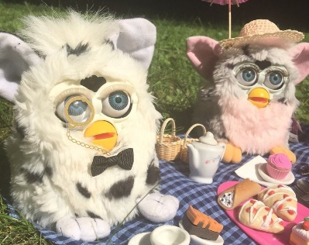
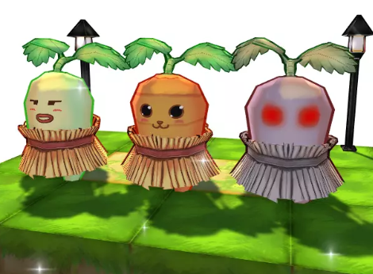
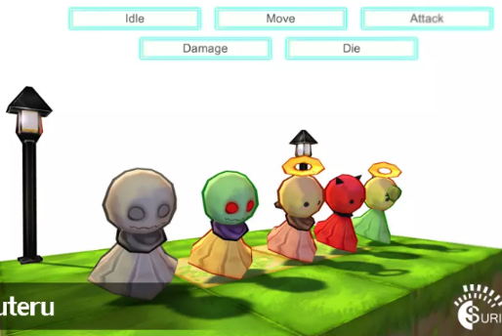
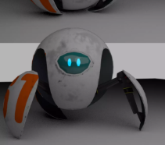
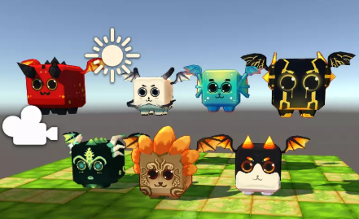
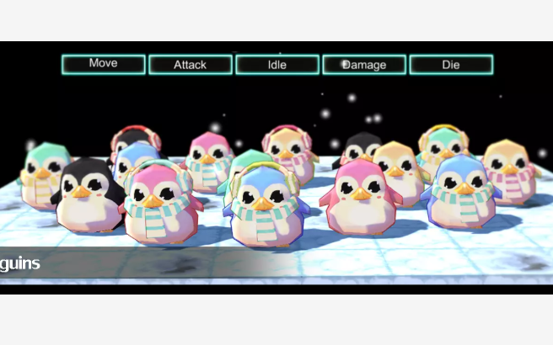
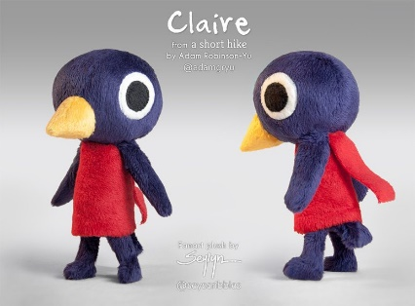
캐릭터 컨셉(character)
Player character
이름 : 포리
성격 : 활달하며 장난기가 많다.
설정 : 신계에서 요정으로 태어났으며, 어릴 적부터 호기심이 많아 이런저런 사고를 많이 치고 다녔다. 최근 출입이 금지된 구역에 들어가 식물을 수집하다 신님에게 걸려, 그 벌로 지구에 가서 착한 일을 하고 오도록 심부름을 받는다.
중력의 영향을 적게받아 이동은 자유로운 편이지만 제자리에서 날아다니지는 못한다. 머리 더듬이를 프로펠러처럼 사용하여 높이 점프하고 활공은 가능하다.

Slide 13
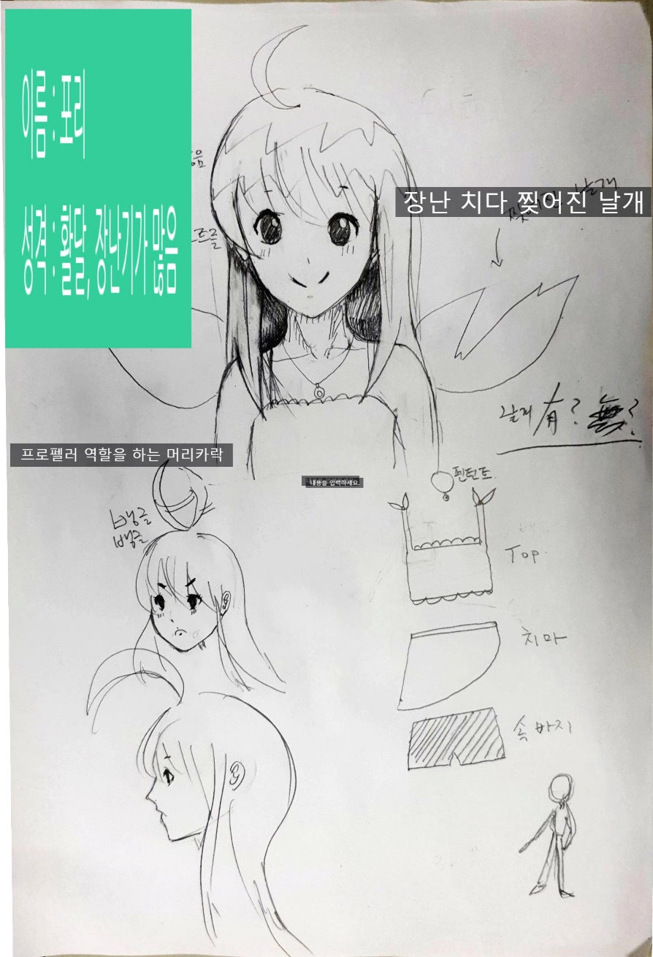
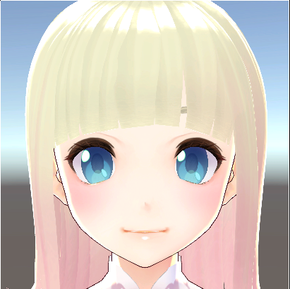
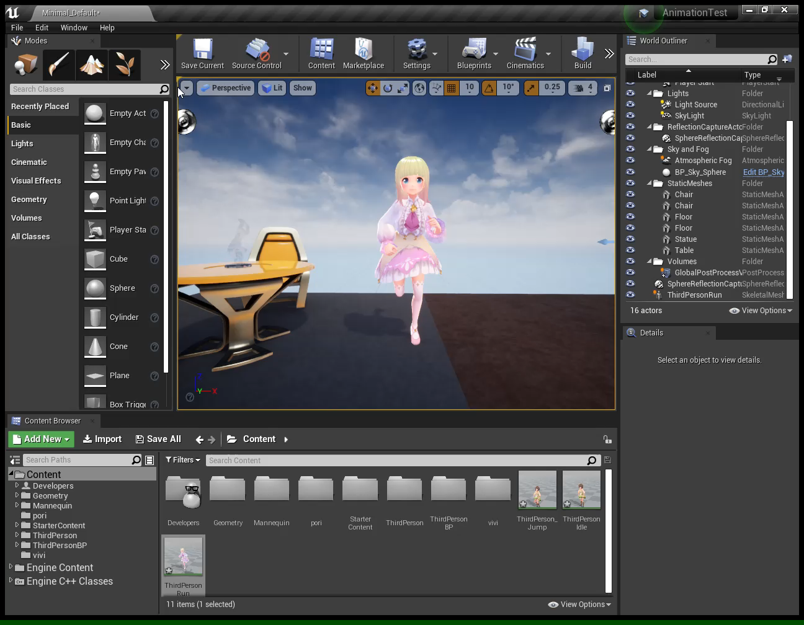
캐릭터 디자인 컨셉
TPS 시점으로 캐릭터의 뒷모습을 계속 보는 형태가 지속된다.
캐릭터 디자인은 아트파트에서 결정합니다.
캐릭터의 액션변화에 대해 정보를 줄 수 있는 효과나 연출이 있다.

Slide 14

캐릭터 액션
- 주변 사물을 흡수해 에너지를 채우면 필요한 물건/도구를 만들수 있다.
- 에너지량은 오브젝트의 속성이며 캐릭터의 행동에너지 에도 영향을 준다.
- 플레이어는 주변사물중 흡수할 수 있는 에너지를 찾고 에너지을 확보한 후 미션수행을 위한 액션을 할때 사용한다.
- 기본적으로 이동중 점프, 비행시 소량 소모하고,
- 주변의 사물과 인터렉션(스킬)할때 많이 소모한다.
- 물건탐색<물건이동<작동<조립<복구 순으로 소모량이 많아 진다.
- 탐색중 특정유물(고대부품)을 획득하면 에너지통이 증가한다. (논의)
- 한번에 여러물건을 동시에 이동시킬 수 없다.

Slide 15
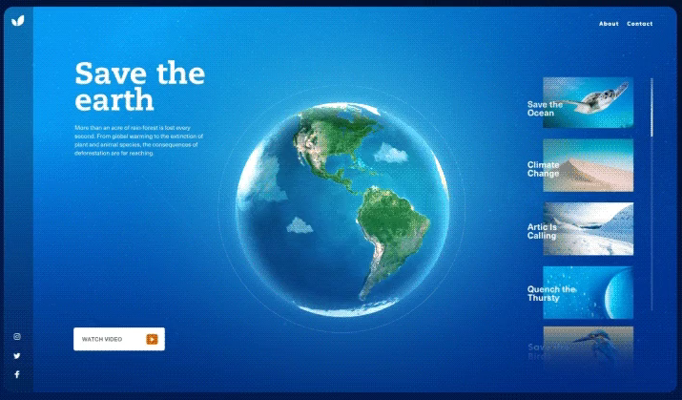

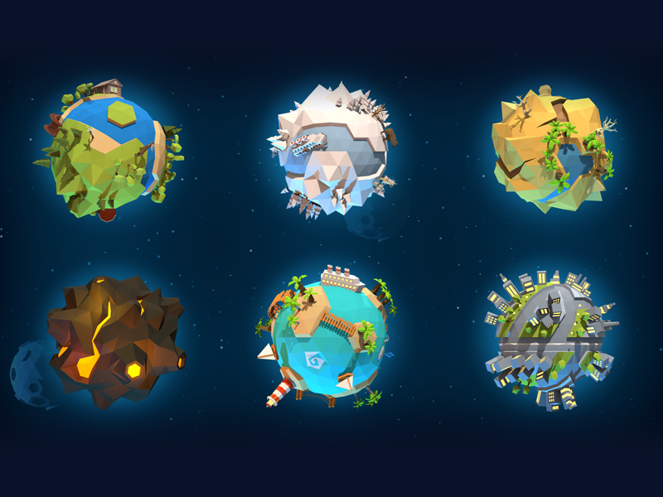
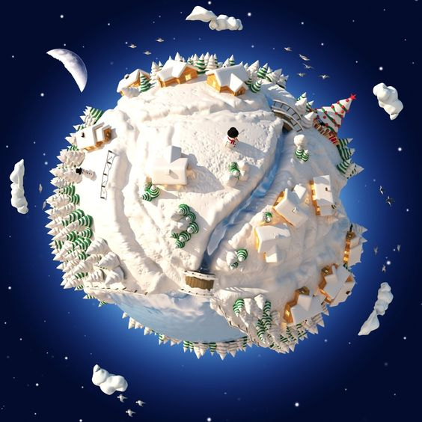
월드맵
다양한 사건을 지구(행성)?여러 곳에서 플레이할 수 있다.

Slide 16
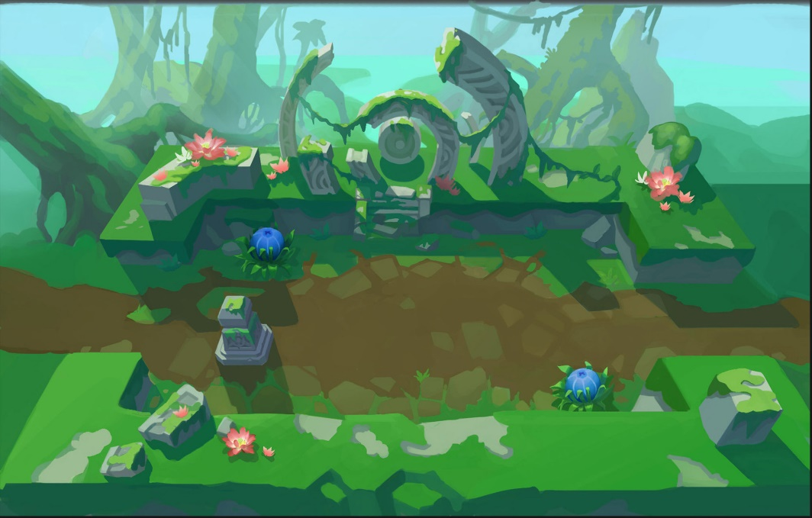
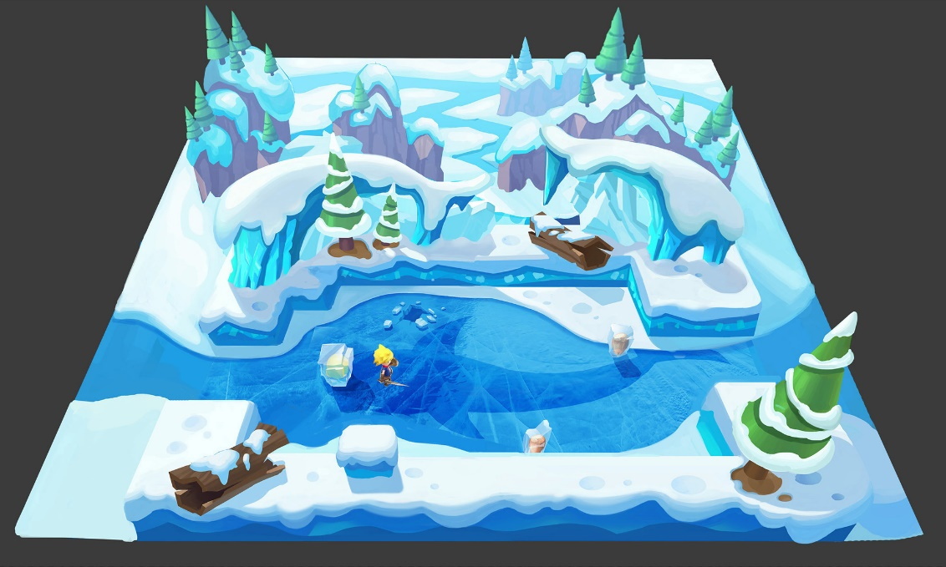
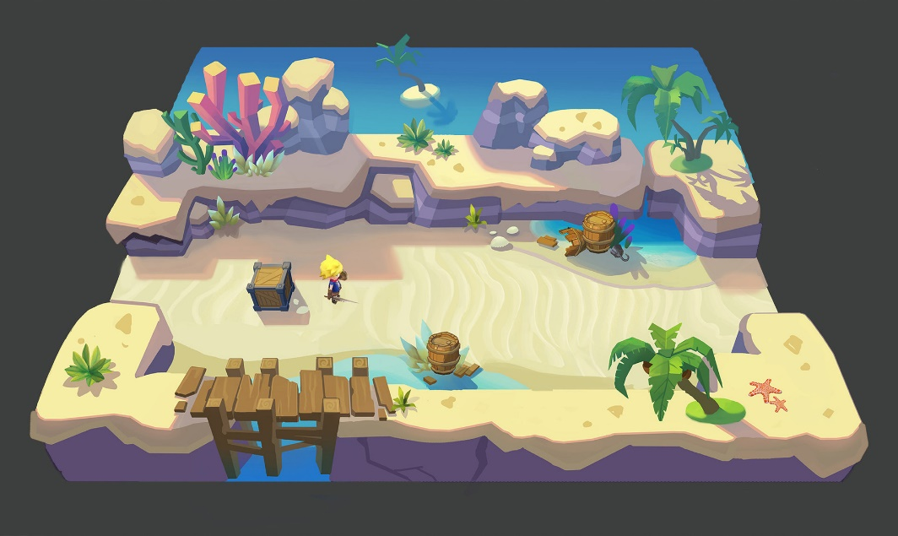
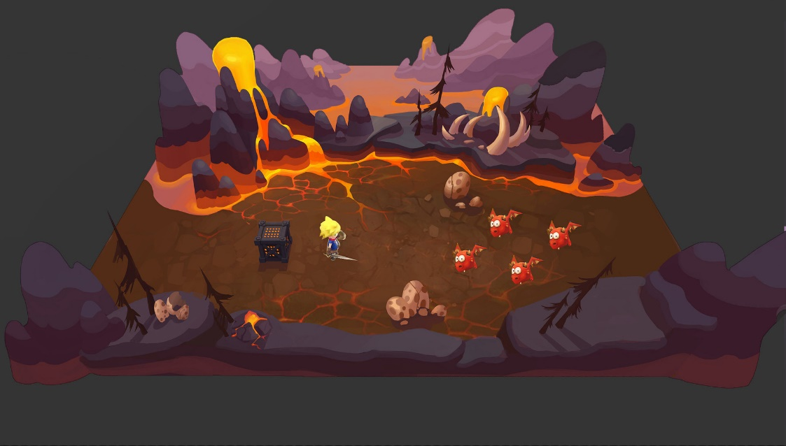
레벨 디자인
레벨사이즈
레벨의 테마
레벨 플레이시나리오
레벨동선
레벨에 사용할 장치설정

Slide 17
레벨 디자인

Slide 18
완성 UI
HP정보
네비게이션
무기&Ammo

Slide 19
Game flow
Intro
Title
Cut-Scene
World-map
Cut-Scene
A-1
B-1
C-1
Level-enterance
Phase 1
Phase 1
C-2
레벨의 크기에 따라 레벨에 여러스테이지가 포함될 수 있지만 각 레벨의 단위는 모듈단위를 지정해서 설계하는 것이 어떨까 합니다.

Slide 20
화면구성 (논의)
게임화면 플로우 :
1. 타이틀 (앞에 팀로고)
2. 월드맵
3. 컷씬 (스토리라인)
4. 인게임 시작
5. 튜토리얼
6. 플레이 시나리오 (필드 플레이-> 던전플레이 -> 보스전 -> 엔딩컷씬 )
7. 엔딩 후 스탭롤

Slide 21
인게임 Display 컨셉
하트개수
미니맵
무기정보

